Slide 1
BÀI GiẢNG KHAI PHÁ DỮ LIỆU WEB
CHƯƠNG 1. GIỚI THIỆU CHUNG
PGS. TS. HÀ QUANG THỤY
HÀ NỘI 07-2015
TRƯỜNG ĐẠI HỌC CÔNG NGHỆ
ĐẠI HỌC QUỐC GIA HÀ NỘI

Slide 2
Nội dung
Nhắc lại về khai phá dữ liệu
Giới thiệu về khai phá text
Giới thiệu về khai phá web

Slide 3


1. Nhắc lại về KPDL
Knowledge discovery from databases
  Trích chọn các mẫu hoặc tri thức hấp dẫn (không tầm thường, ẩn, chưa biết và hữu dụng tiiềm năng) từ một tập hợp lớn dữ liệu
  KDD và KPDL: tên gọi lẫn lộn? theo hai tác giả|Khai phá dữ liệu
  Data Mining là một bước trong quá trình KDD

Slide 4
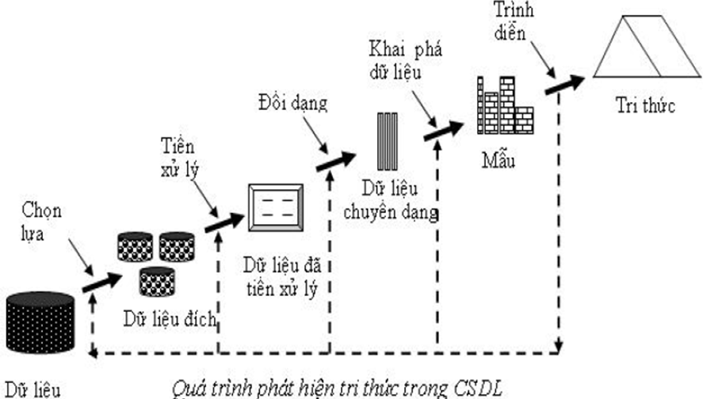
Quá trình KDD [FPS96]
Đánh giá và
[FPS96] Usama M. Fayyad, Gregory Piatetsky-Shapiro, Padhraic Smyth (1996). From Data Mining to Knowledge Discovery: An Overview, Advances in Knowledge Discovery and Data Mining 1996: 1-34

Slide 5
Các bước trong quá trình KDD
Học từ miền ứng dụng
  Tri thức sẵn có liên quan và mục tiêu của ứng dụng
Khởi tạo một tập dữ liệu đích: chọn lựa dữ liệu
Chuẩn bị dữ liệu và tiền xử lý: (huy động tới 60% công sức!)
Thu gọn và chuyển đổi dữ liệu
  Tìm các đặc trưng hữu dụng, rút gọn chiều/biến, tìm các đại diện bất biến.
Chọn lựa chức năng (hàm) KPDL
  Tóm tắt, phân lớp, hồi quy, kết hợp, phân cụm.
Chọn (các) thuật toán KPDL
Bước KPDL: tìm mẫu hấp dẫn
Đánh giá mẫu và trình diễn tri thức
  Trực quan hóa, chuyển dạng, loại bỏ các mẫu dư thừa, v.v.
Sử dụng tri thức phát hiện được

Slide 6
Các khái niệm liên quan
Các tên thay thế
  chiết lọc tri thức (knowledge extraction),
  phát hiện thông tin (information discovery),
  thu hoạch thông tin (information harvesting),
  khai quật/nạo vét dữ liệu (data archaeology/ dredging),
  Phân tích/xử lý mẫu/dữ liệu (data/pattern analysis/processing)
  Thông minh doanh nghiệp (business intelligence -BI)
  …
Phân biệt: Phải chăng mọi thứ là DM?
  Xử lý truy vấn suy diễn.
  Hệ chuyên gia hoặc chương trình học máy/thống kê nhỏ

Slide 7
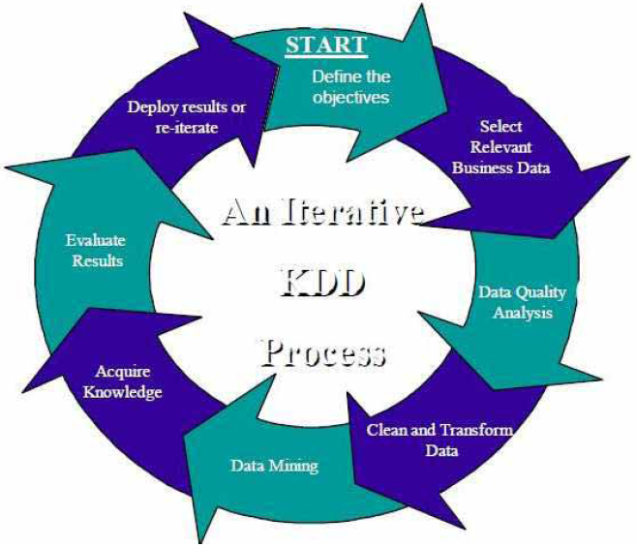
Mô hình quá trình KDD lặp [CCG98]
Một mô hình cải tiến quá trình KDD
  Định hướng kinh doanh: Xác định 1-3 câu hỏi hoặc mục đích hỗ trợ đích KDD
  Kết quả thi hành được: xác định tập kết quả thi hành được dựa trên các mô hình được đánh giá
  Lặp kiểu vòng đời phát triển phần mềm
  [CCG98] Kenneth Collier, Bernard Carey, Ellen Grusy, Curt Marjaniemi, Donald Sautter (1998). A Perspective on Data Mining, Technical Reporrt, Northern Arizona University.

Slide 8
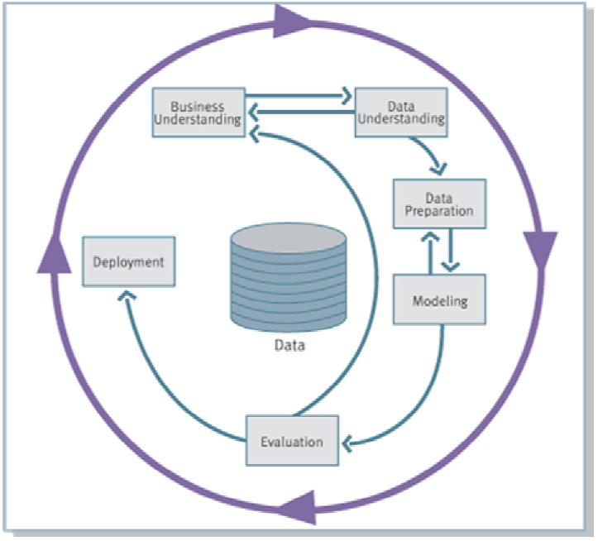
Mô hình CRISP-DM 2000
Quy trình chuẩn tham chiếu công nghiệp KPDL
  Các pha trong mô hình quy trình CRISP-DM (Cross-Industry Standard Process for Data Mining). “Hiểu kinh doanh”: hiểu bài toán và đánh giá
  Thi hành chỉ sau khi tham chiếu kết quả với “hiểu kinh doanh”
  CRISP-DM 2.0 SIG WORKSHOP, LONDON, 18/01/2007
  Nguồn: http://www.crisp-dm.org/Process/index.htm (13/02/2011)

Slide 9
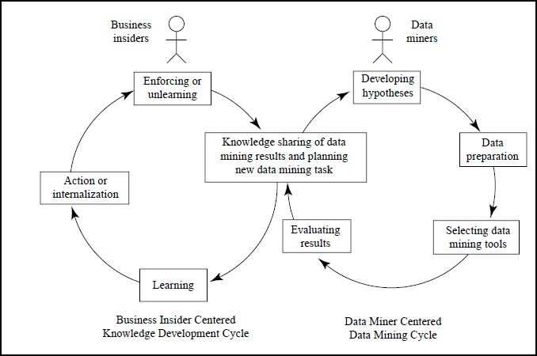
Mô hình tích hợp DM-BI [WW08]
Chu trình phát triển tri thức thông qua khai phá dữ liệu
Wang, H. and S. Wang (2008). A knowledge management approach to data mining process for business intelligence, Industrial Management & Data Systems, 2008. 108(5): 622-634. [Oha09]

Slide 10
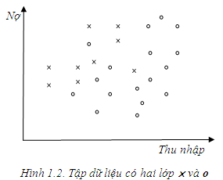
Dữ liệu và Mẫu
Dữ liệu (tập dữ liệu)
  tập F gồm hữu hạn các trường hợp (sự kiện).
  KDD:phải gồm rất nhiều trường hợp
Mẫu
  Trong KDD: ngôn ngữ L để biểu diễn các tập con các sự kiện (dữ liệu) thuộc vào tập sự kiện F,
  Mẫu: biểu thức E trong ngôn ngữ L ⬄ tập con F_{E} tương ứng các sự kiện trong F. E được gọi là mẫu nếu nó đơn giản hơn so với việc liệt kê các sự kiện thuộc F_{E}.
  Chẳng hạn, biểu thức "THUNHẬP < $t" (mô hình chứa một biến THUNHẬP)

Slide 11
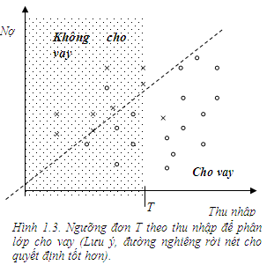
Tính có giá trị
Mẫu được phát hiện: phải có giá trị đối với các dữ liệu mới theo độ chân thực nào đấy.
Tính "có giá trị" : một độ đo tính có giá trị (chân thực) là một hàm C ánh xạ một biểu thức thuộc ngôn ngữ biểu diễn mẫu L tới một không gian đo được (bộ phận hoặc toàn bộ) M_{C}.
Chẳng hạn, đường biên xác định mẫu "THUNHẬP < $t“ dịch sang phải (biến THUNHẬP nhận giá trị lớn hơn) thì độ chân thực giảm xuống do bao gói thêm các tình huống vay tốt lại bị đưa vào vùng không cho vay nợ.
Nếu a*THUNHẬP + b*NỢ < 0 mẫu có giá trị hơn.

Slide 12
Tính mới và hữu dụng tiềm năng
Tính mới: Mẫu phải là mới trong một miền xem xét nào đó,
ít nhất là hệ thống đang được xem xét.
  Tính mới có thể đo được :
    sự thay đổi trong dữ liệu: so sánh giá trị hiện tại với giá trị quá khứ hoặc giá trị kỳ vọng
    hoặc tri thức: tri thức mới quan hệ như thế nào với các tri thức đã có.
    Tổng quát, điều này có thể được đo bằng một hàm N(E,F) hoặc là độ đo về tính mới hoặc là độ đo kỳ vọng.
Hữu dụng tiềm năng: Mẫu cần có khả năng chỉ dẫn tới các tác động hữu dụng và được đo bởi một hàm tiện ích.
  Hàm U ánh xạ các biểu thức trong L tới một không gian đo có thứ tự (bộ phận hoặc toàn bộ) M_{U}: u = U (E,F).
  Ví dụ, trong tập dữ liệu vay nợ, hàm này có thể là sự tăng hy vọng theo sự tăng lãi của nhà băng (tính theo đơn vị tiền tệ) kết hợp với quy tắc quyết định được trình bày trong Hình 1.3.

Slide 13
Tính hiểu được, tính hấp dẫn và tri thức
Tính hiểu được: Mẫu phải hiểu được
  KDD: mẫu mà con người hiểu chúng dễ dàng hơn các dữ liệu nền.
  Khó đo được một cách chính xác: "có thể hiểu được“ ⇔ dễ hiểu.
  Tồn tại một số độ đo dễ hiểu:
    Sắp xếp từ cú pháp (tức là cỡ của mẫu theo bit) tới ngữ nghĩa (tức là dễ dàng để con người nhận thức được theo một tác động nào đó).
    Giả định rằng tính hiểu được là đo được bằng một hàm S ánh xạ biểu thức E trong L tới một không gian đo được có thứ tự (bộ phận /toàn bộ) M_{S}: s = S(E,F).
Tính hấp dẫn: độ đo tổng thể về mẫu là sự kết hợp của các tiêu chí giá trị, mới, hữu ích và dễ hiểu.
  Hoặc dùng một hàm hấp dẫn: i = I (E, F, C, N, U, S) ánh xạ biểu thức trong L vào một không gian đo được M_{i}.
  Hoặc xác định độ hấp dẫn trực tiếp: thứ tự của các mẫu được phát hiện.
Tri thức: Một mẫu E ∈ L được gọi là tri thức nếu như đối với một lớp người sử dụng nào đó, chỉ ra được một ngưỡng i ∈ M_{i} mà độ hấp dẫn I(E,F,C,N,U,S) > i.

Slide 14
2. Giới thiệu về khai phá text
Khái niệm
Sự cần thiết của khai phá text
Đặc trưng của khai phá text
Các bài toán cơ bản trong khai phá text
Một ví dụ về bài toán khai phá text
Xu hướng nghiên cứu khai phá Text

Slide 15
Khái niệm
Tiếp cận về khái niệm khai phá text
Khai phá text là khai phá dữ liệu đối với loại dữ liệu text.
Quá trình phát hiện tri thức mới, có giá trị, tiềm ẩn trong tập hợp văn bản
Mang tính đa dạng về phát biểu khái niệm khai phá dữ liệu
Nội dung
Khai phá text = Khai phá dữ liệu + Xử lý ngôn ngữ tự nhiên - XLNNTN (Natural Language Processing: NLP)
Các bài toán chung về khai phá dữ liệu cho dữ liệu đặc thù
Một số bài toán riêng điển hình cho khai phá text
Mối quan hệ giữa Khai phá Text và XLNNTN
XLNNTN cung cấp tài nguyên, công cụ cơ sở cho khai phá Text
Khai phá Text mở rộng các bài toán của XLNNTN
Đan xen giữa Khai phá Text với XLNNTN

Slide 16
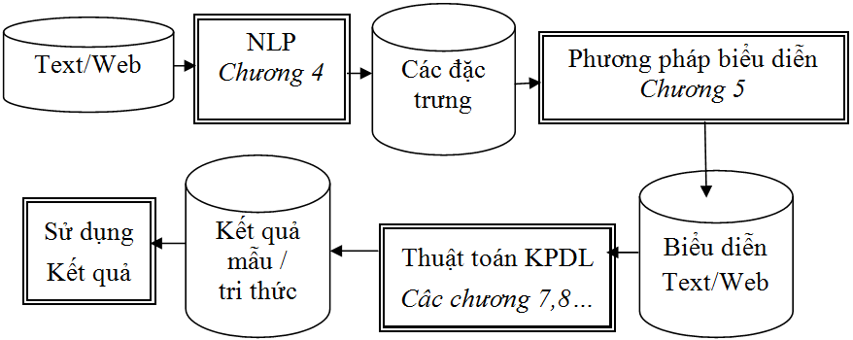
Quy trình khai phá text
Tuân theo quy trình chung của khai phá dữ liệu
Như đã trình bày trong khai phá dữ liệu
Quy trình tối giản
Tiền xử lý
  Công cụ của Xử lý ngôn ngữ tự nhiên
  Mô hình cấu trúc văn bản
Biểu diễn văn bản
  Phù hợp với thuật toán
Xử lý (khai phá) dữ liệu theo dạng biểu diễn
  Áp dụng khai phá dữ liệu

Slide 17
Sự cần thiết của khai phá text
Text gần gũi nhất với con người
Là đối tượng quan trọng nhất chuyển tải thông tin của loài người
Phương tiện trình bày tri thức ⇒ chuyển giao người khác
Học chữ là bài toán quan trọng của mỗi con người
Đặc thù của ngôn ngữ tự nhiên
Tính đa nghĩa, đồng nghĩa của đơn vị cú pháp nhỏ nhất là từ
Tính cảm ngữ cảnh khi trình bày nội dung văn bản
Tính biến động của mỗi ngôn ngữ tự nhiên: bổ sung, thay đổi…
Sự tăng trưởng của dữ liệu Text
Khả năng tạo mới
Khả năng lưu trữ

Slide 18
Đặc trưng của khai phá text
Dấu hiệu phân biệt | Khai phá dữ liệu | Khai phá Text
Đối tượng dữ liệu | Dữ liệu số / phân loại | Văn bản
Cấu trúc đối tượng | CSDL quan hệ | Text dạng tự do: không cấu trúc, nửa cấu trúc
Mục tiêu | Dự báo, đoán nhận | Tìm kiếm thông tin liên quan, hiểu ngữ nghĩa, phân lớp / phân bố
Phương pháp | Học máy: DT, MBR, … | Chỉ số, xử lý mạng nơron, ngôn ngữ, kiến trúc
Kích cỡ thị trường | Trăm nghìn phân tích viên từ công ty lớn và vừa | Hàng triệu người dùng từ hãng và cá nhân
Tình trạng | Quảng bá từ năm 1994 | Mới quảng bá từ năm 2000
Sergei Ananyan (2001). Text Mining: Applications and Technologies, Megaputer Intelligence Inc.. (truy nhập ngày 13/9/2003)
.

Slide 19
Một số bài toán điển hình trong TM
Biểu diễn Text
Là một trong những bài toán quan trọng nhất trong khai phá Text
Nghịch lý về “hiệu quả như nhau” trong tìm kiếm Text
Tìm biểu diễn phù hợp nhất cho bài toán khai phá text
Một lớp hướng mô hình biểu diễn Text: Mô hình sinh Text
Nội dung của chương 2.
Tìm kiếm/thu hồi Text (Text Search/Retrieval)
Cho một tập văn bản và một yêu cầu tìm kiếm của người dùng (dạng văn bản / khác).
Mục đích: Tìm tập văn bản trong CSDL đáp ứng yêu cầu người dùng
Đã tồn tại một CSDL Text: Tìm kiếm full-text trong CSDL này
Tìm kiếm trên Internet. Máy tìm kiếm: Nội dung chương 5.

Slide 20
Một số bài toán điển hình trong TM (2)
Phân lớp văn bản
Tương ứng học có giám sát (học có thầy)
Cho trước tập lớp và tập ví dụ
Mục tiêu : một mô hình phân lớp thực hiện ánh xạ mỗi văn bản vào lớp
Ví dụ:
Phân cụm văn bản
Tương ứng hoc không giám sát
Cho trước tập văn bản
Mục tiêu : tập cụm văn bản và tóm tắt cụm.
Ví dụ:
Phân đoạn văn bản
Phân cụm và phân lớp
Ví dụ:

Slide 21
Một số bài toán điển hình trong TM (3)
Phân tích ngữ nghĩa
Hiểu văn bản (xem DUC: Document Understanding Conferences và TAC: Text Analysis Conferences)
Ngữ nghĩa của các thành phần trong văn bản
Phát hiện quan hệ thực thể trong văn bản
Taxonomy, ontology, web ngữ nghĩa (semantic Web)
Roxana Girju [Gij08] liệt kê một số danh sách quan hệ ngữ nghĩa, trong đó có danh sách 22 quan hệ do chính tác giả tổng hợp:
  HYPERNYMY (IS-A) PART-WHOLE (MERONYMY) CAUSE POSSESSION
  KINSHIP MAKE/PRODUCE INSTRUMENT TEMPORAL
  LOCATION/SPACE PURPOSE SOURCE/FROM EXPERIENCER
  TOPIC MANNER MEANS GENT
  THEME PROPERTY BENEFICIARY MEASURE
  TYPE DEPICTIONDEPICTED.
  [Gir08] Roxana Girju (2008). Semantic Relation Extraction and its Applications, ESSLLI 2008: Invited Tutorial, Hamburg, Germany, August 2008

Slide 22
Một số bài toán điển hình trong TM (4)
Trích chọn đặc trưng
Phát hiện/lưu trữ từ khóa (term), đặc trưng (feature), cụm từ mang nghĩa
Đặc trưng chưa định trước: xác định đồng thời với phân tích nội dung
Phân biệt trích chọn đặc trưng (feature extraction) với chọn lựa đặc trưng (feature selection)
Phân tích văn bản để phát hiện tần số xuất hiện
Tóm tắt văn bản
Document Abstract/Summarization
Xây dựng một văn bản thu gọn hơn (tỷ lệ/số lượng từ/câu) song vẫn giữ được ngữ nghĩa
Abstract (rút trích câu) /Summarization (xây dựng câu)
Xây dựng tự động mục lục văn bản
Tóm tắt đơn văn bản/ tóm tắt đa văn bản
Quan hệ chặt chẽ với “hiểu văn bản”

Slide 23
Một số bài toán điển hình trong TM (5)
Xây dựng ontology
Kho ngữ liệu về một/một nhóm lĩnh vực
Phục vụ, nâng cao chất lượng các bài toán ngữ nghĩa
Tập khái niệm, lớp khái niệm, quan hệ giữa chúng
Biểu diễn hình học dạng đồ thị
Dạng đặc biệt: Taxonomy
Ví dụ: WordNet, TreeBank
Kế thừa nguyên bản (Textual Entailment)
“Văn bản T kế thừa giả thiết nguyên bản H” nếu tính chân thực của H có thể được suy diễn từ T.
“Ý nghĩa” của T tiềm ẩn trong H: trình bày nào đó của H có thể phù hợp trình bày nào đó của T (mức độ chi tiết hay trừu tượng)
Dẫn đường văn bản (Text focusing)
Tích hợp xử lý văn bản với cơ sở tri thức cho phép kết nối trực tiếp tri thức trong quá trình xử lý văn bản
Dẫn dắt các văn bản theo tri thức đã được kết nối

Slide 24
Một số bài toán điển hình trong TM (6)
Khai phá quan điểm
Là chủ đề thời sự hiện nay
Đối tượng: không là sự vật/ hiện tượng mà là tình cảm thái độ
Ứng dụng: tiếp thị (quan hệ khách hàng), điều tra xã hội học…
Một số ví dụ
Khai phá Text trong lĩnh vực cụ thể
Y Sinh học: Quan hệ tương tác protein – protein, gene – bệnh
Các lĩnh vực khoa học khác:

Slide 25
Một số bài toán ví dụ
Ví dụ 1
Nêu bài toán: Nhằm mục đích quán lý, một công ty Nhật Bản muốn xây dựng một hệ thống “quản lý” các nội dung đã được máy in của công ty in ra.
Đặt vấn đề:
  Xây dựng hệ thống quản lý văn bản với thuộc tính in văn bản. Do một số lý do, đây không phải là điều công ty muốn.
  Quản lý mọi nội dung được in ra: Dữ liệu nguồn chỉ có thể là dòng dữ liệu đi qua máy in của công ty. Cần xây dựng hệ thống có các năng lực (1) lấy được dòng dữ liệu Text đi tới các máy in; (2) Tổ chức lại hệ thống các văn bản được in ra để thuận tiện cho việc quản lý.
Giải pháp:
  Thu nhận dữ liệu: Xây dựng luồng xử lý dòng dữ liệu vào máy in, một bản đưa ra máy in và một bản đưa vào thành phần xử lý tiếp theo.
  Tổ chức hệ thống văn bản: Tiền xử lý dữ liệu; phân lớp đã cấp (trong đó có phân cụm)
  Nguồn: từ một học viên công tác tại FSOFT làm việc với Nhật Bản

Slide 26
Một số bài toán ví dụ (2)
Ví dụ 2. Bài toán của Rich Caruana & cộng sự
Bài toán: Cho trước một tập (khoảng 300000) công trình nghiên cứu khoa học (bài đăng tạp chí, báo cáo hội nghị, luận án Tiến sỹ) đã được công bố.
Từ nội dung văn bản của mỗi công trình nghiên cứu, chúng ta nhận được tên tác giả (các tác giả), các tài liệu tham khảo, nơi công bố (tên tạp chí, hội nghị, hội thảo …).
Yêu cầu: Chỉ dùng nội dung, năm XB và tên các tác giả của tài liệu, tìm ra:
  Tìm ra diễn biến theo thời gian của các chủ đề khoa học theo một số tiêu chí như tỷ lệ các tài liệu theo các chủ đề, các chủ đề nổi bật mới, thời điểm một chủ đề cụ thể đat đỉnh cao nhất, chủ đề nào đang tàn lụi... và theo đó, tìm ra được các chủ đề có vai trò chủ chốt.
  Nhận biết được các tài liệu có uy thế là tài liệu giới thiệu các ý tưởng mới và có chỉ số ảnh hưởng lớn
  Nhận biết được tác giả có uy thế là tác giả có ảnh hưởng lớn đối với sự phát triển của các chủ đề.
[CJG06] Rich Caruana, Thorsten Joachims, Johannes Gehrke, Benyah Shaparenko (2006). Patterns and Key Players in Document Collections, KDD Challenge 2005.

Slide 27
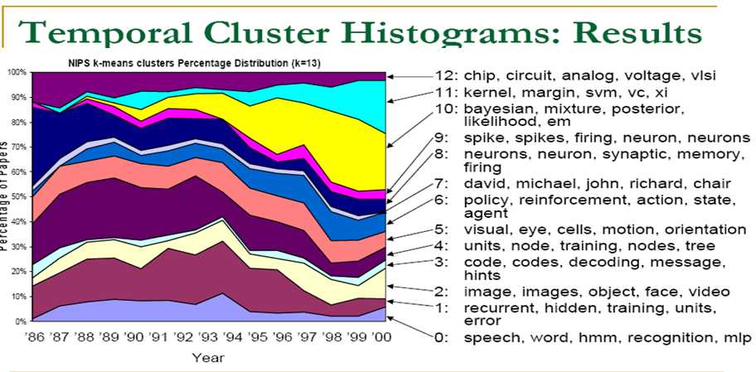
Một số bài toán ví dụ
Ví dụ 2. Một kết quả [CJG06]
  Phân cụm tài liệu và gán nhãn cụm (bằng các từ khóa điển hình trong cụm)
  Biểu diễn hình học theo thời gian

Slide 28
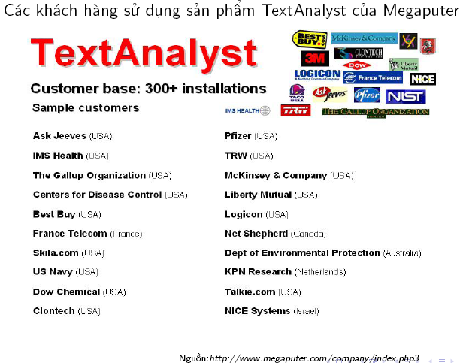

Slide 29
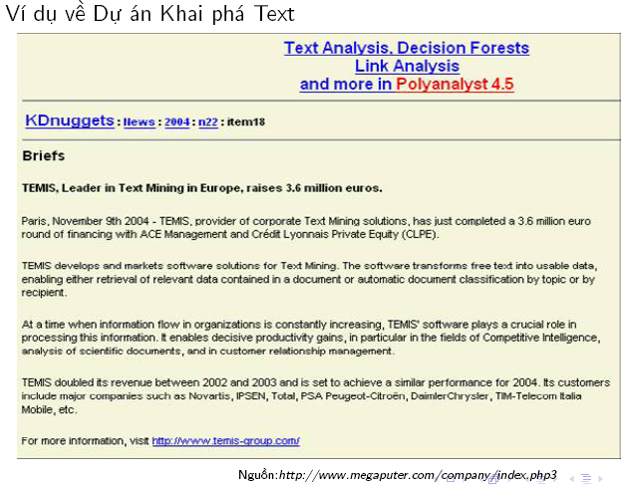

Slide 30
Nghiên cứu về khai khá Text
Theo thống kê từ Google Scholar về số bài viết:
Với cụm từ “Text Mining”:
  Ở tiêu đề: 2.800 bài (khoảng)
  Ở mọi nơi: 33.000 bài (khoảng)
Với cụm từ “Text Analysis”:
  Ở tiêu đề: 1.680 bài (khoảng)
  Ở mọi nơi: 43.300 bài (khoảng)
Nơi công bố tài liệu về Khai phá Text
Thường đi kèm với XLNNTN.
The ACL Anthology Network Corpus: http://aclweb.org/ anthology-new/. ACL: “The Association for Computational Linguistics is THE international scientific and professional society for people working on problems involving natural language and computation”.
DUC (Document Understanding Conferences: http://duc.nist.gov/ : 2001-2007) và TAC (Text Analysis Conferences: http://www. nist.gov/tac/about/index.html: 2008-nay)
Mọi hội nghị, tạp chí khoa học liên quan
Kdnuggets: http://www.kdnuggets.com/

Slide 31
3. Sự cần thiết của khai phá Web
Web cũng rất gần gũi với con người
Tạo ra môi trường của xã hội ảo
Một phần quan trọng chuyển tải thông tin của loài người từ Web
Phương tiện chuyển giao tri thức
Đặc thù của khai phá Text và Web
Web có bán cấu trúc
Kết nối không gian thời gian
Mỏ rộng giao lưu: diễn đàn, blog…
Sự tăng trưởng của dữ liệu Web
Tương tự như dữ liệu Text
Dữ liệu đa phương tiện

Slide 32
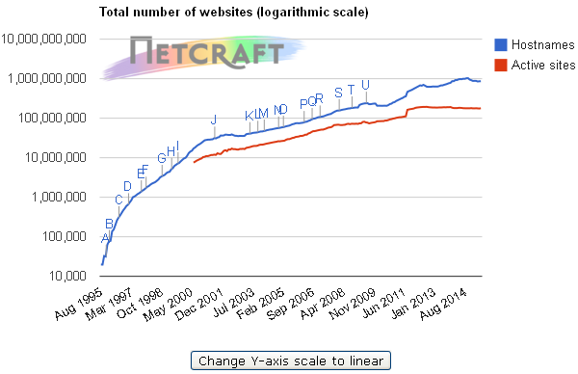
Hình minh họa sự tăng trưởng của Web
http://news.netcraft.com/archives/category/web-server-survey/ (07/2015)
Khái niệm
Khai phá Web = Khai phá Text + WWW
Trích chọn mẫu mới, hữu ích, hiểu được, tiềm ẩn trong Web

Slide 33
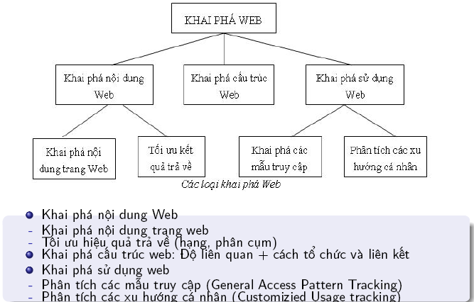

Slide 34
Các chủ đề của khai phá Web
Tìm kiếm và thu hồi: Thu hồi và tính hạng
Phân tích đồ thị Web và Khai phá cấu trúc Web
Phân cụm Web và Phân lớp Web
Trích rút thông tin, Quảng cáo và tối ưu hóa Web
Lọc cộng tác và lọc nội dung
Phân tích web log và Khai phá sử dụng web
Mạng xã hội trên Web
Web ngữ nghĩa
Khai phá quan điểm trên Web
Các vấn đề về hệ thống Web
Reproduced from Ullman & Rajaraman with permission

Slide 35
Một số đặc điểm của khai phá Web
Web quá lớn để tổ chức thành kho dữ liệu
Tăng kích cỡ DW chậm hơn nhiều tốc độ phát triển Web
Độ phức tạp của trang Web là rất lớn
Các kiểu tổ chức
Các kiểu dữ liệu
Web: nguồn tài nguyên thông tin có độ thay đổi cao
Tăng nhiều và mất nhiều
Web phục vụ một cộng đồng người rộng lớn và đa dạng
Phản ánh toàn bộ thế giới
Chỉ phần rất nhỏ thông tin trên Web là thực sự hữu ích
Đối với toàn bộ và từng cá nhân
Khai phá Web có lợi thế: bán cấu trúc, giàu thông tin (thẻ, liên kết, file log)

Slide 36
Nghiên cứu về khai khá Web
Thống kê 07/2015 từ Google Scholar về số bài viết:
Với cụm từ “Web Mining”:
  Ở tiêu đề: 4.100 bài (khoảng) so với năm 9/2011: 2.600
  Ở mọi nơi: 44.000 bài (khoảng) 20.000
Với cụm từ “Text Analysis”:
  Ở tiêu đề: 3.100 bài (khoảng) 240
  Ở mọi nơi: 129.000 bài (khoảng) 43.300
Với cụm từ “Search Engine”:
  Ở tiêu đề: 10.300 bài (khoảng) 6.260
  Ở mọi nơi: 1.480.000 bài (khoảng) 414.000
Với cụm từ “Image Search”:
  Ở tiêu đề: 1.700 bài (khoảng) 890
  Ở mọi nơi: 43.900 bài (khoảng) 15.800
Nơi công bố tài liệu về Khai phá Web
Đi kèm với XLNNTN và khai phá Text
Kdnuggets: http://www.kdnuggets.com/
Mọi hội nghị, tạp chí khoa học liên quan

